Slide 1
Conflict-Based Search
求解Multi-Agent Path Finding
Sharon, Guni, Roni Stern, Ariel Felner, and Nathan Sturtevant. "Conflict-based search for optimal multi-agent path finding." In 2012 AAAI Workshop. 2012.
Sharon, Guni, Roni Stern, Ariel Felner, and Nathan R. Sturtevant. "Conflict-based search for optimal multi-agent pathfinding." Artificial Intelligence 219 (2015): 40-66.
Notes:
如果大家去查会发现这篇文章发表了两次，第一次AAAI 2012会议, 第二次在期刊Artificial Intelligence 2015，里面又补充了一些内容（比如MA-CBS）

Slide 2
MAPF
given a graph, G(V, E), and a set of k agents labeled a1 . . . ak.
Each agent ai has a start position si ∈ V and goal position gi ∈ V .
At each time step an agent can either move to a neighboring location or can wait in its current location.
Objective: get a set of actions for each agent, that will move each of the agents to its goal without conflicting (点冲突、边冲突) with other agents while minimizing a cumulative cost function (i.e. 总时间).
Notes:
光看抽象的表述理解比较困难，下面看一下示意动图。

Slide 3
MAPF示意图
圆圈是智能体，矩形是障碍物。
四个智能体从起始位置出发，为了避免相撞选择移动或等待。
Notes:
从中我们可以看出求解MAPF需要关注的两点：一个是智能体的寻路，一个是避免智能体之间的冲突。换言之多智能体路径规划可以转化为好几个单智能体路径规划，只要它们满足避免冲突的约束条件就可以了。

Slide 4
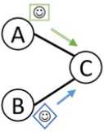
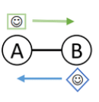
MAPF冲突类型
点冲突(Vertex conflict)
边冲突(edge conflict)

Slide 5
MAPF输入示例
Row 1: Map size is 8 columns 8 rows.
Row 2-9: Map. dot means space, @ means obstacles.
Row 10: 5 means num of agents.
Row 11 to 15: in each row, the first pair are (x, y) coordinates of agent start position,
The second pair are coordinates (x, y) of agent end position. The origin are in the upper left corner.
8 8 . . @ . . . . . . . . @ . . . . . . @ . . . . . . . . . . . . . . . . . . . . @ . . . . . @ . . . . . . . . @ . . . . . . . . . 5 1 1 3 0 7 6 0 0 4 3 1 1 0 0 5 4 1 0 5 6
Notes:
值得注意的是它的坐标原点是在左上角而不是笛卡尔坐标系的左下角。

Slide 6
MAPF输出示例
Sum of costs: 32
agent 0 : [(4, 0), (4, 1), (4, 2), (5, 2), (5, 3), (5, 4), (4, 4), (4, 5), (4, 6), (4, 7)]
agent 1 : [(7, 4), (6, 4), (5, 4), (4, 4), (3, 4), (2, 4), (2, 3)]
agent 2 : [(1, 4), (2, 4), (3, 4), (3, 3), (3, 2), (4, 2), (5, 2), (5, 3), (6, 3)]
agent 3 : [(7, 3), (6, 3), (5, 3), (5, 4), (5, 5), (5, 6)]
agent 4 : [(1, 1), (1, 2), (1, 3), (2, 3), (3, 3)]
Notes:
我们可以看到在同一个时间步中没有冲突的智能体。

Slide 7
Conflict-Based Search思路
把MAPF问题分解为好几个带有约束的单智能体路径规划问题来解决。
为每个智能体生成初始约束，并找到满足这些约束的路径。如果这些路径有冲突，就通过添加新的约束条件来解决冲突。
CBS分为两层。在高层，找到冲突并添加新的约束条件。在低层，根据添加的新的约束条件更新智能体的路径。
Notes:
当然，最开始的约束是比较简陋的，生成的路径必然有冲突的。

Slide 8
High-level of CBS
CBS搜索一个二叉约束树（Constraint Tree, CT）。每个CT树节点N包含以下数据：
（1）一组约束（N.constraints）。CT的根节点包含一个空的约束集合。CT的一个子节点继承父节点的约束，并为一个智能体添加一个新的约束。
（2）一个解（N.solution）。一组k条路径，每个智能体一条。智能体ai的路径必须满足N中对ai的约束条件。这些路径是由低层搜索找到的。
（3）当前解决方案的总代价（N.cost）

Slide 9
在CT中处理一个节点
给定CT的一个节点N的约束列表，调用低层搜索。这个搜索返回每个智能体ai的一条最短路径，该路径满足节点N中与ai相关联的所有约束。然后验证所有智能体路径之间是否有冲突。
如果没有冲突，则标记节点N为目标节点，并返回包含这组路径的当前解（N.solution）。
如果在执行验证时发现两个或多个智能体ai和aj之间存在冲突C =（ai，aj，v，t），则验证停止，并将该节点标记为非目标节点。

Slide 10
解决冲突
给定一个非目标CT节点N，其解N.solution包含一个冲突Cn = (ai, aj , v, t)。因此，至少有一个约束（ai, v, t）或（aj , v, t）必须添加到N.constraints中的约束集合中。
为了保证最优性，两种可能性都要检查，N被分割成两个子节点。两个子节点都继承了N的约束集合。左子节点通过添加约束（ai, v, t）来解决冲突，右子节点添加约束（aj , v, t）。

Slide 11
High-level of CBS
当N.solution是valid的时候，即所有智能体的路径没有冲突时，CT节点N是一个目标节点。高层在CT上进行最佳优先搜索 (best-first search) ，按照节点的代价排序。

Slide 12
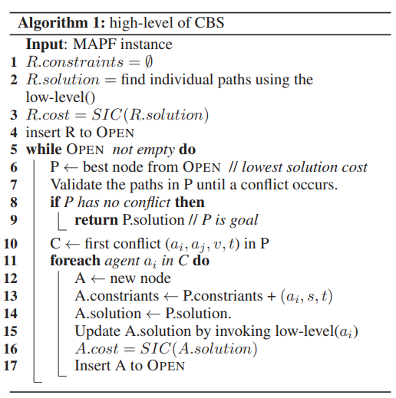
High-level of CBS

Slide 13
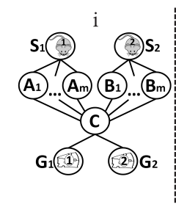
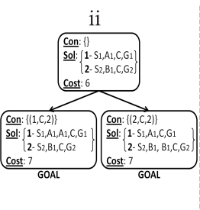
Example
Notes:
我们用左图的例子来说明，其中左边老鼠S1想要达到它的目标奶酪G1, 右边老鼠S2想到到达目标奶酪G2。相应的CT如中图所示。根节点的约束集合为空。低层现在为每个智能体返回一个最优路径（算法1的第2行），对于a1是< S1, A1, C, G1 >，对于a2是< S2, B1, C, G2 >。因此，这个节点的总代价是6。所有这些信息都保存在这个节点中。根节点然后被插入到OPEN列表中，并将被下一个扩展。
当检查两个智能体的路径是否冲突时（第7行），发现了一个冲突，当两个智能体在时间步2到达顶点C时。这产生了冲突(a1, a2, C, 2)。因此，根节点被声明为非目标节点，并生成两个子节点来解决冲突（第11行）。我们从直观上看为了解决冲突，要么是左边这只老鼠发扬谦让的传统美德，等待右边老鼠先过去；要么是右边这只老鼠发挥骑士风度，让左边这只老鼠先通过。这就对应两种情况。左边老鼠谦让的话，就是左子节点添加了约束(a1, C, 2)；右边老鼠发扬风格的话，就是右子节点添加了约束(a2, C, 2)；我们就把这两种情况都考虑进去了。现在调用低层搜索（第15行），找到一个满足新约束的最优路径。对于左子节点，a1必须等待一步，要么在S1（或A1），路径< S1, A1, A1, C, G1 >被返回给a1。a2的路径< S2, B1, C, G2 >对于左子节点保持不变。左子节点的总代价现在是7（=4+3）。以类似的方式，生成右子节点，也是代价7。两个子节点都被加入到OPEN中（第17行）。在最后一步，左子节点被选择扩展，并检查路径是否冲突。由于没有冲突，左子节点被声明为目标节点（第9行），并返回它的解决方案作为最优解。

Slide 14
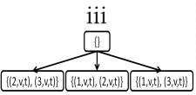
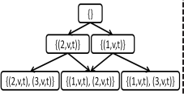
当agent冲突数>2
生成k个子节点
只关注发现冲突的前两个智能体
Notes:
k > 2个代理的冲突。当冲突的智能体数量>2时，有两种方法可以处理这样的k个代理的冲突。
第一个方法，我们可以生成k个子节点，每个子节点对k - 1个智能体添加一个约束（即，每个子节点只允许一个智能体在时间t占据冲突的顶点v）。
第二个方法，只关注发现冲突的前两个智能体，并根据它们的冲突进行分支。这样就把剩余的冲突留给树的更深层去解决。作者采取的是第二种方法。当然这两种方法复杂度是等价的。

Slide 15
Low-level of CBS
低层CBS给定一个智能体ai和一组相关的约束。它根据约束条件在图中进行搜索，为智能体ai找到一个最优路径。
约束是三维的，因为它包括两个空间维度和一个时间维度。
可以使用任何单智能体路径规划算法(如A*算法)来找到满足约束的智能体ai的路径。
注意和普通A*算法的区别。
Notes:
低层解决的实际上是满足约束条件的单智能体路径规划问题。

Slide 16
Conflict-Based Search总结
CBS是一种两层的算法。
高层搜索一个基于冲突的二叉约束树，每个节点包含一些对单个智能体的位置和时间的限制。为解决路径间的冲突由根节点不断向下层层扩展。
低层为每个智能体在满足约束的情况下寻找最短的路径（如A*算法）。

